Slide 1
Lorient Vous Propose
La Commune De Plougastel Daoulas
Par Lorient

Slide 2
Plougastel-Daoulas est une ville du département du Finistère, dans la région Bretagne, en France. Ses habitants sont appelés les Plougastels et pour les femmes, on utilise le mot breton Plougastellenn.

Slide 3
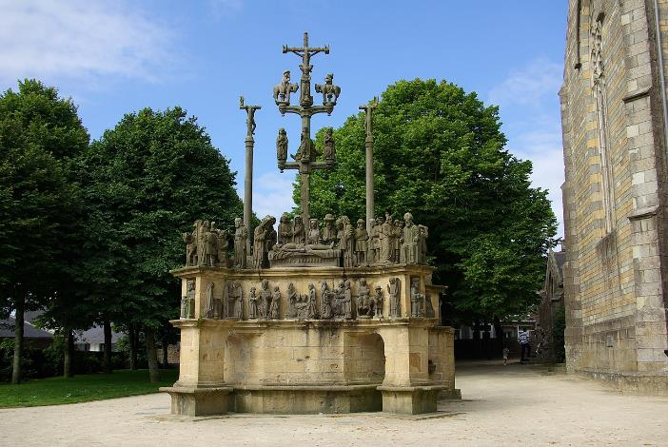
Face est du calvaire de Plougastel-Daoulas.

Slide 4
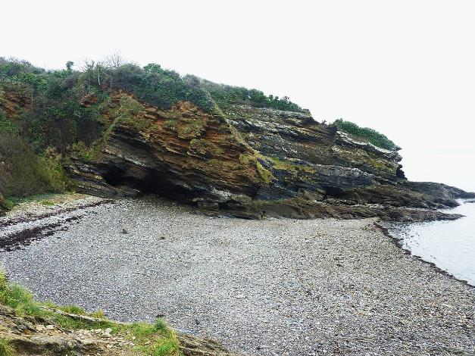
La grève de Porsmeur.

Slide 5
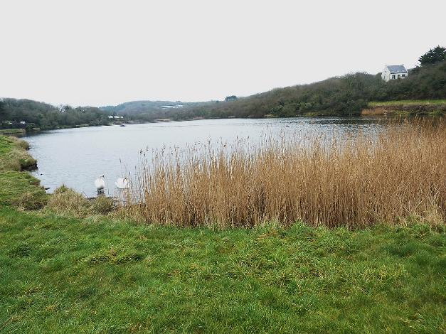
L'étang de l'anse du Caro.

Slide 6
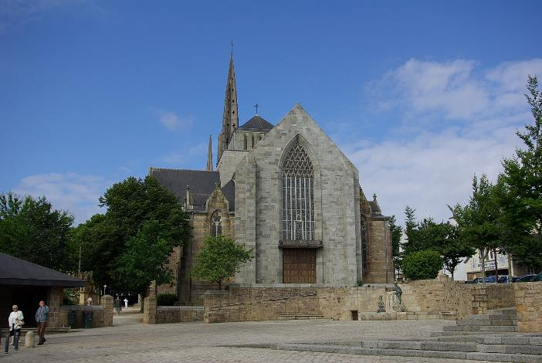
La façade de l'église paroissiale.

Slide 7
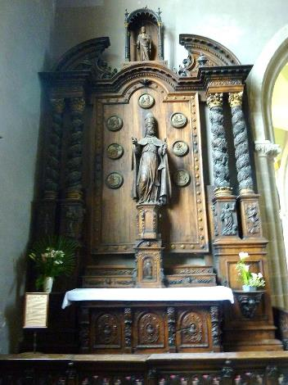
L'église paroissiale, le retable de Saint-Pierre (1660, en bois).

Slide 8
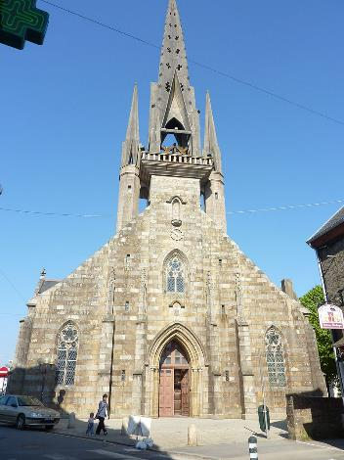
La façade de l'église paroissiale.

Slide 9
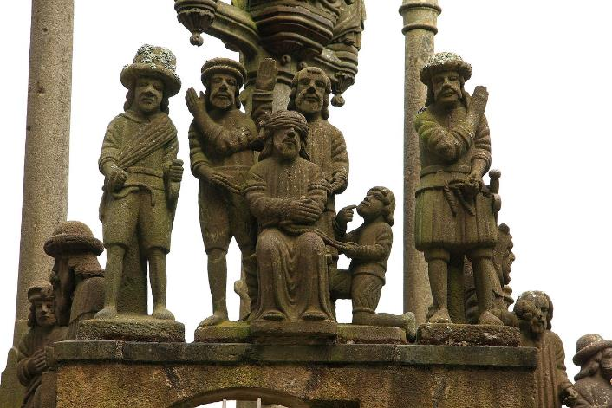
Détails du calvaire 4.

Slide 10
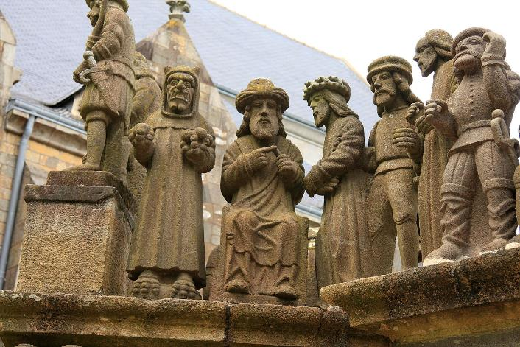
Détails du calvaire 3.

Slide 11
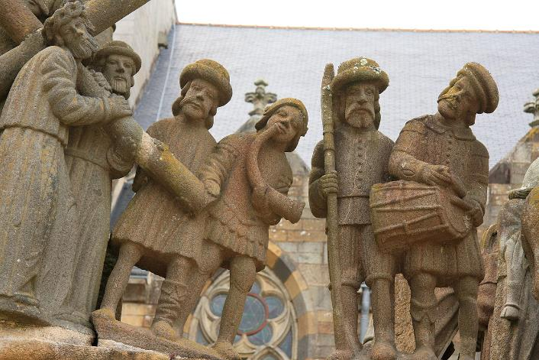
Détails du calvaire 2.

Slide 12
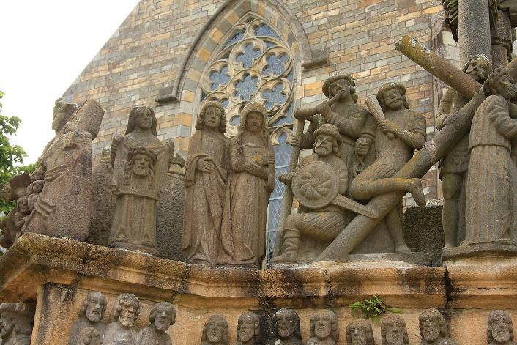
Détails du calvaire 1.

Slide 13
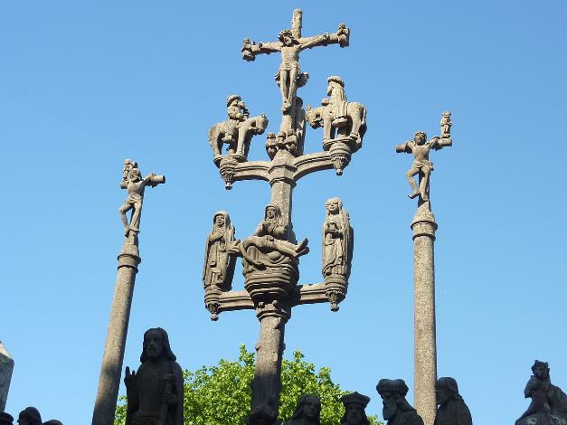
Le calvaire de Plougastel : vue d'ensemble de la partie haute.

Slide 14
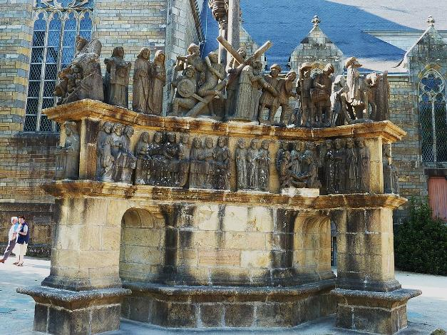
Le calvaire de Plougastel : vue d'ensemble de la partie basse.

Slide 15
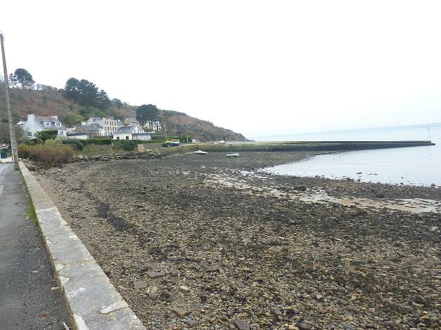
La grève et le port du Caro.

Slide 16
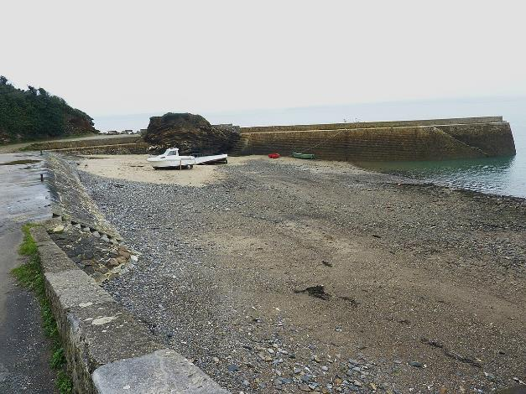
Le petit port de Porsmeur.

Slide 17
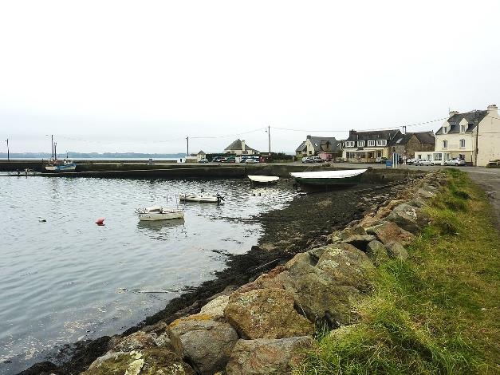
Le port du Tinduff.

Slide 18
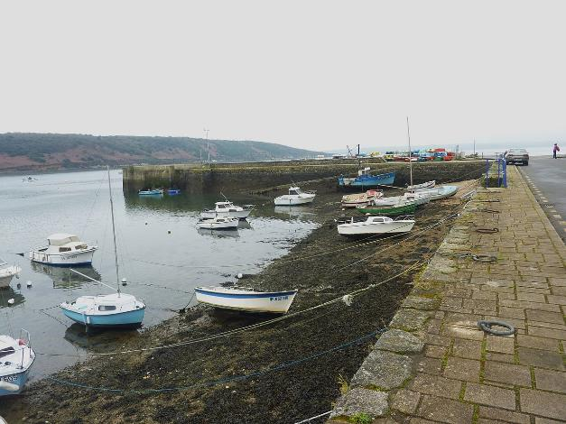
Le port de Lauberlac'h.

Slide 19
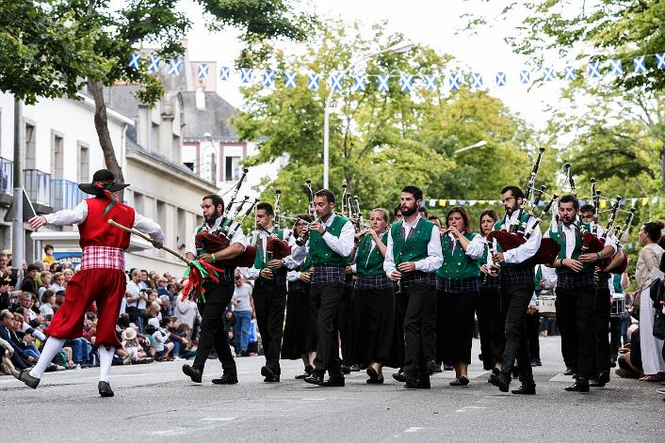
Le Bagad Plougastell lors du festival interceltique de Lorient.

Slide 20
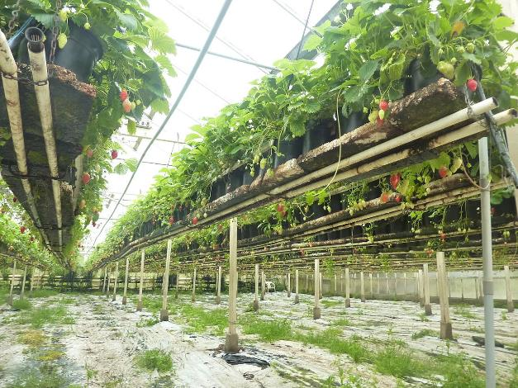
Plougastel-Daoulas : culture de fraises en hauteur et sous serre.

Slide 21

La fraise gariguette138, spécialité de Plougastel-Daoulas.

Slide 22

Fraises de Plougastel

Slide 23
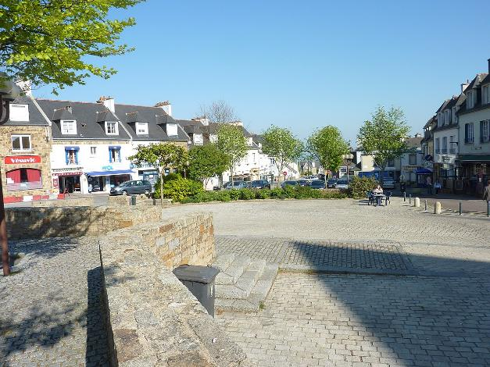
La place principale du bourg de Plougastel-Daoulas en 2011.

Slide 24
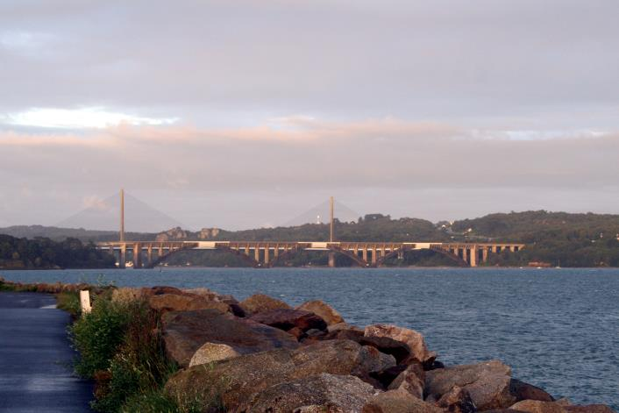
Les deux ponts (pont Albert-Louppe et pont de l'Iroise) vus de Brest côté semblent se confondre en un seul.

Slide 25
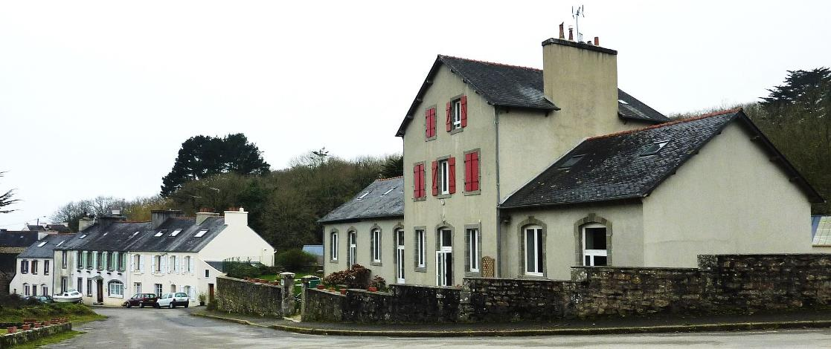
L'un des « villages » de Plougastel : Saint-Adrien et son ancienne école de hameau.

Slide 26
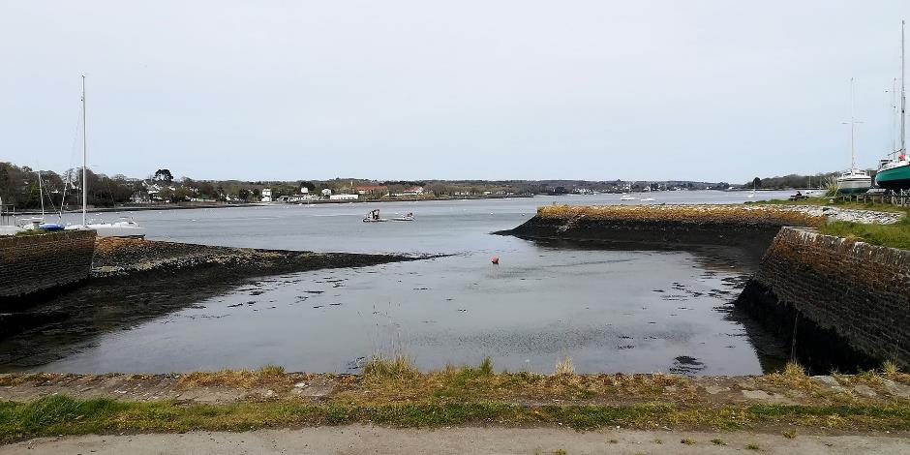
L'un des « villages » de Plougastel : Saint-Adrien et son ancienne école de hameau.

Slide 27
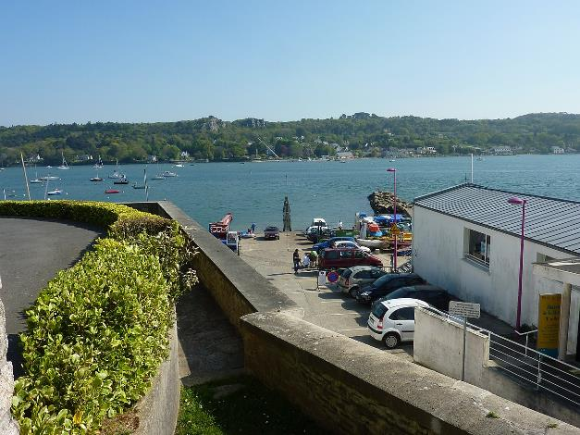
La cale du Passage au Relecq-Kerhuon et à l'arrière-plan, le Passage côté Plougastel-Daoulas.

Slide 28
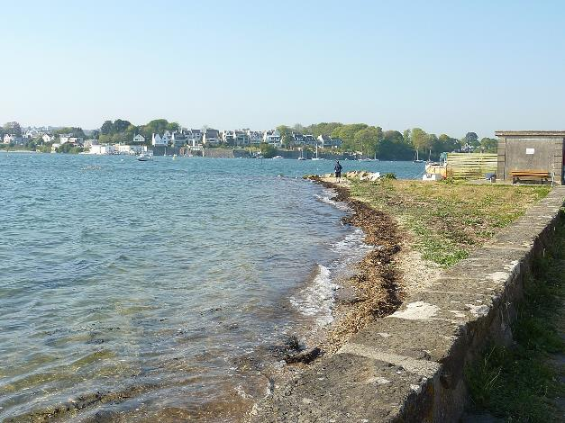
Le Passage côté Plougastel et à l'arrière-plan le Passage côté Le Relecq-Kerhuon.

Slide 29
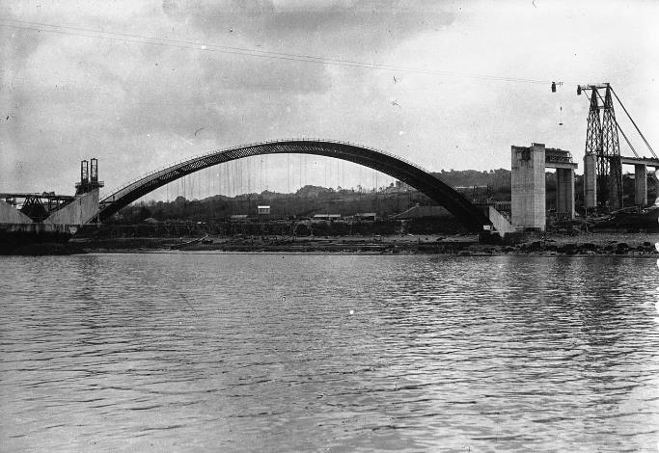
Le pont de Plougastel en construction (1928).

Slide 30
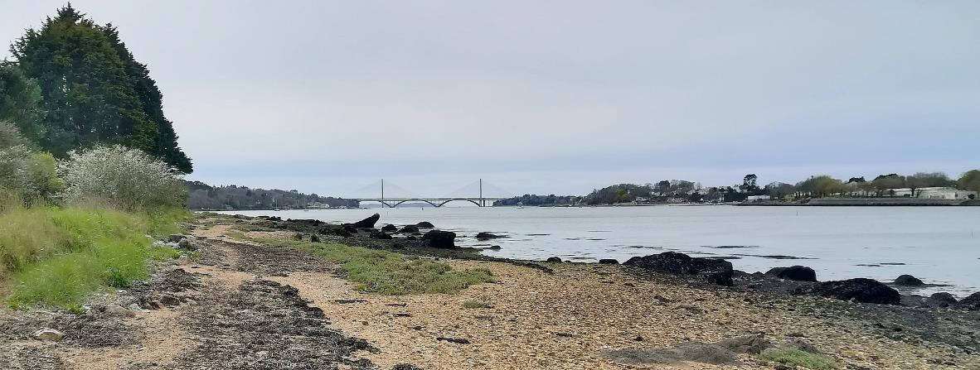
La partie aval de la ria de l'Élorn vue depuis la rive gauche, côté Plougastel-Daoulas ; à l'arrière-plan le pont de l'Iroise.

Slide 31
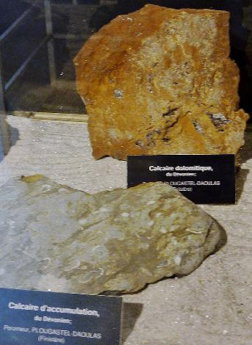
Deux types de calcaire du Dévonien trouvés à Plougastel-Daoulas.

Slide 32
Lorient Vous A Présenté La commune De Plougastel
Les Images Et Le Son Du Net
Lorient

